Slide 1
Projekt Muzea balónového létání v Chotilsku ze zadané studie
Vypracoval
Vedoucí
Oponent
:
:
:
Jaroslav Šich ( Učo: 12514 )
doc. Dr. Ing. Luboš Podolka ( Učo: 6177 )
Ing. Milena Štanclová ( Učo: 12350 )
ČESKÉ BUDĚJOVICE, Červen 2016

Slide 2
Motivace a důvody k řešení daného problému
Jedná se o zajímavé a aktuální téma
Získání praktických zkušeností
Prohloubení znalostí problematiky rekonstrukcí
Studie

Slide 3
Cíl práce
Ze zadané studie vytvořit projekt rekonstrukce stáje a stodoly v obci Chotilsko
Studie

Slide 4
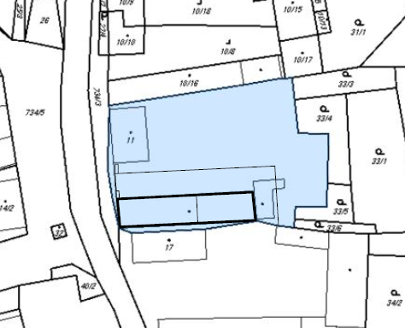
Identifikační údaje
SITUACE
název stavby: Stáj a stodola
místo stavby:
adresa : Chotilsko 14,
26203 Nový knín
číslo popisné : 14
katastrální území : 653292 Chotilsko
parcelní číslo : 11
předmět dokumentace :
Rekonstrukce stáje a stodoly na muzeum, infocentrum obce a balónový klub Chotilsko
Zdroj: Vlastní a ČÚZK K http://nahlizenidokn.cuzk.cz

Slide 5
Výchozí studie 1NP a původní stav objektu
Zdroj: zadávací podklady BP

Slide 6
Výchozí studie 2NP a původní stav objektu
Zdroj: zadávací podklady BP

Slide 7
Původní stav exteriéru
Zdroj: zadávací podklady BP

Slide 8
Původní stav exteriéru
Zdroj: zadávací podklady BP

Slide 9
Původní stav krovu a půdních prostor
Zdroj: zadávací podklady BP

Slide 10
Napadení krovu u zhlaví trámu
Zdroj: zadávací podklady BP

Slide 11
Původní stav interiéru – strop stodoly
Zdroj: zadávací podklady BP

Slide 12
Původní stav interiéru – stáje
Zdroj: zadávací podklady BP

Slide 13
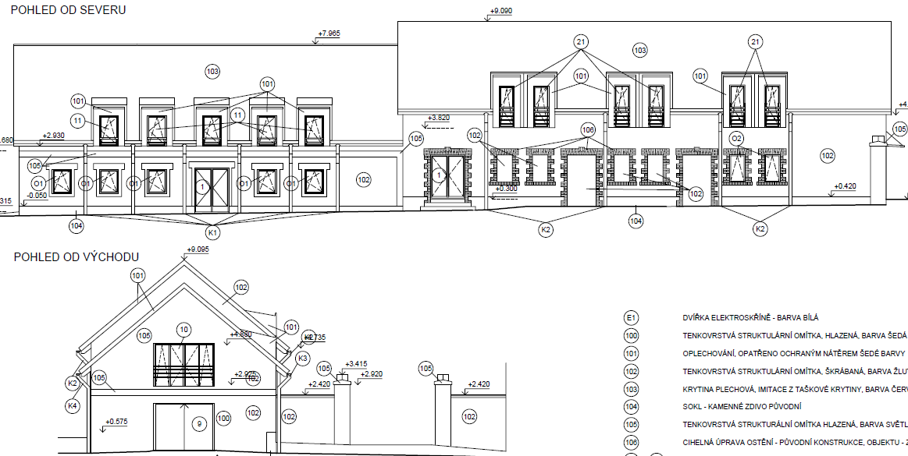
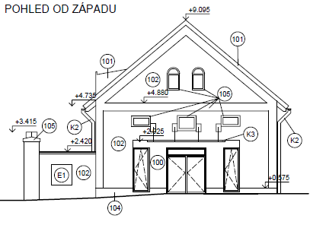
Dosažené výsledky a závěrečné zhodnocení
Zdroj: Výkresová část BP

Slide 14
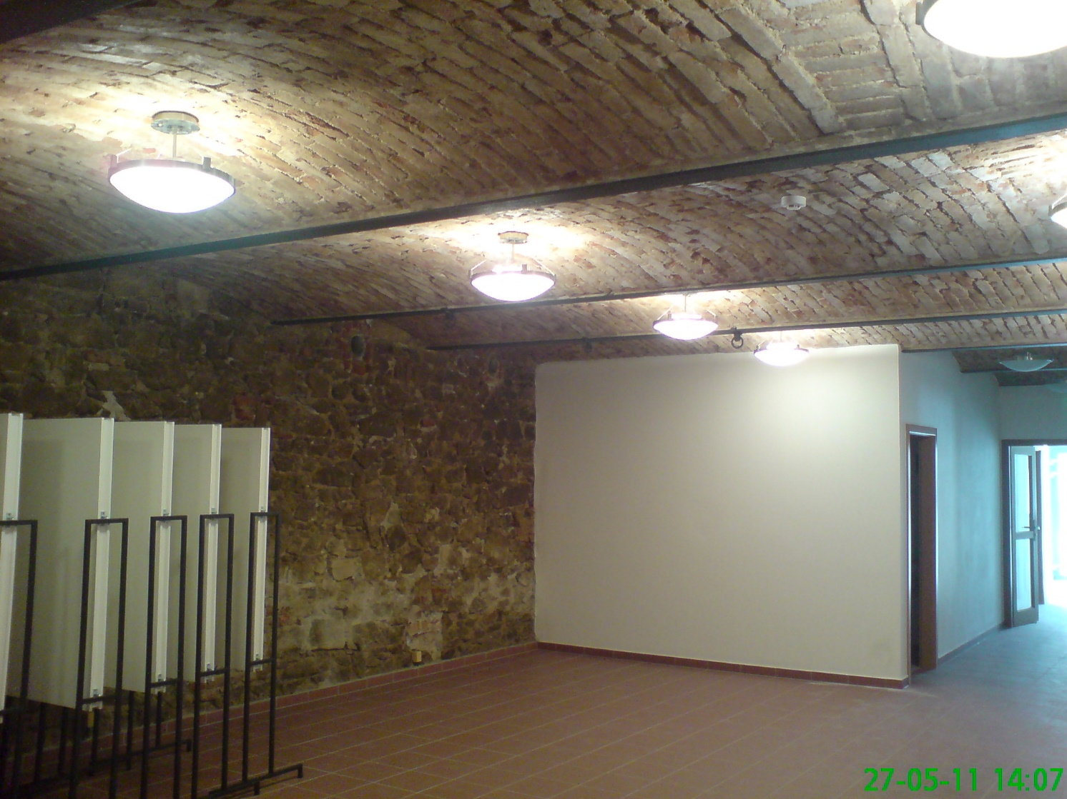
Dosažené výsledky a závěrečné zhodnocení
Současný stav interiéru – muzeum
Základní kapacity funkčních jednotek:
Zastavěná plocha: 390,31 m²
Obestavěný prostor: 2074,13 m³
Užitná plocha: 307,66 m²
Počet bytů (velikost): 0
nebytové porstory: 593,42 m²
muzeum + infocentrum: 324,38 m²
klub balonového létání: 269,04 m²
Zdroj: zadávací podklady BP ( vzorové foto finálního stavu )

Slide 15
Prostor pro doplňující dotazy
Zdroj: Výkresová část BP

Slide 16
Doplňující dotazy – Oponent BP
Jaký postup zvolíte pro dodatečné osazení překladů do stávající nosné stěny pro vytvoření nového otvoru?

Slide 17
Doplňující dotazy – Vedoucí BP
Jak se, bude provádět kanalizace a vodovod v přízemí, resp. v půdním prostoru v prostoru chléva ?
Bude prováděna nová konstrukce podlah a izolovány nosné stěny ?
Budou prováděny podchytávky základů nebo budou původní základy pro nové zatížení vyhovující ?

Slide 18
Děkuji za pozornost
Zdroj: http://archiv.kulstejn.cz/wp-content/uploads/002_view030002-kopie-650x487.jpg

